Slide 1

从巅峰到沉寂：九阳豆浆机与破壁机的兴衰启示录
一个中国小家电品牌的风口狂欢与宿命反思
Notes:
大家好，今天我将和大家一起探讨一个曾经家喻户晓的品牌——九阳，以及它旗下两款标志性产品——豆浆机和破壁机的兴衰历程。这不仅仅是一个品牌的故事，更是中国小家电行业发展的一个缩影，希望能从中汲取一些宝贵的启示。

Slide 2






目录
传奇开端：一台豆浆机的诞生与沉寂
风口降临：三聚氰胺事件下的意外爆发
致命短板：“制作5分钟，清洗两小时”的魔咒
神话复刻：破壁机的营销胜利与相同宿命
困局与反思：九阳的挣扎与行业启示
REVIEW OF SOYBEAN MILK MAKER
Notes:
本次分享将分为五个部分。首先，我们将回顾豆浆机的诞生与初期的沉寂；接着，探讨三聚氰胺事件如何成为其爆发的契机；然后，分析其衰落的核心原因——清洗难题；之后，我们将看到破壁机如何复刻了相似的命运；最后，总结九阳的困境，并反思整个小家电行业的发展启示。

Slide 3
CHAPTER 01
传奇开端：一台豆浆机的诞生与沉寂
THE LEGENDARY BEGINNING & SILENCE
Notes:
让我们进入第一章，看看故事的起点——世界上第一台全自动豆浆机是如何诞生，以及它在最初的十几年里为何默默无闻。

Slide 4
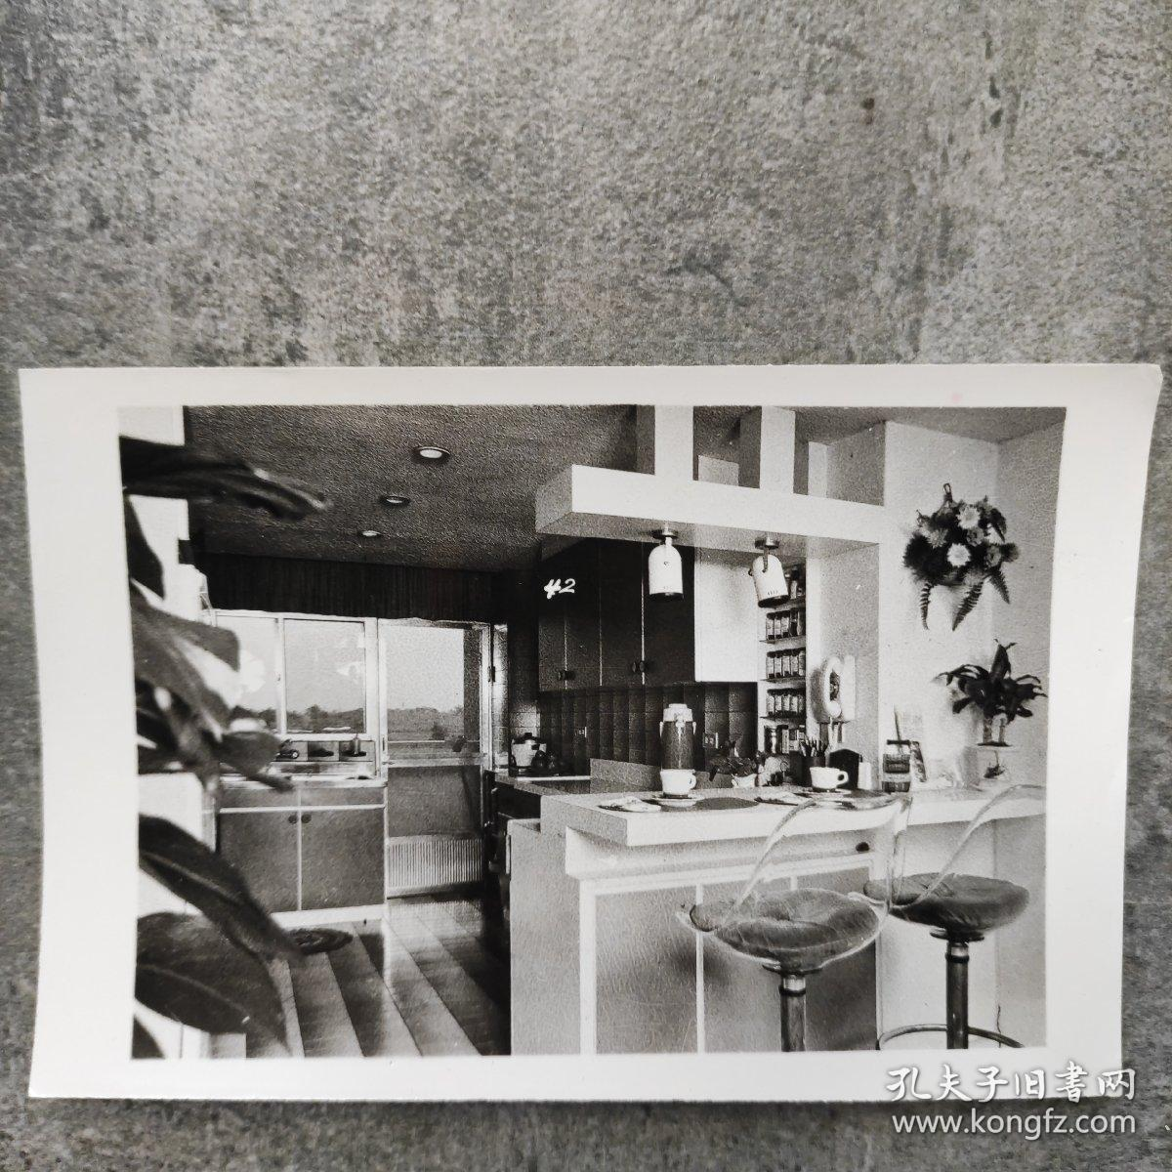




1994年：世界第一台全自动豆浆机诞生
发明者：王旭宁 (25岁)
年轻工程师的创新突破，开启了厨房小家电的新篇章。
核心功能：一键智能整合
将泡豆、磨浆、过滤、熬煮等繁琐工序集成为一键自动化操作。
效率革命：15分钟即享
极大缩短制作时间，便捷高效，重新定义了早餐生活方式。
90年代的厨房场景：创新诞生的土壤
历史意义：厨房黑科技
彻底简化传统流程，是中国小家电领域一项具有里程碑意义的创新。
“将复杂留给机器， 将简单带给生活”
Notes:
故事始于1994年，一位名叫王旭宁的年轻人发明了世界上第一台全自动豆浆机。这个发明将传统豆浆制作中繁琐的步骤整合到了一起，一键操作，15分钟就能喝上热豆浆，在当时无疑是一项黑科技。

Slide 5



发明后的14年：叫好不叫座
价格高昂，超出承受力
90年代几百元的售价相当于普通家庭一个月的工资，对于大众来说属于奢侈品，难以普及。
消费习惯难以改变
街边早点铺即可轻松买到廉价豆浆，消费者缺乏自制豆浆的动力，习惯了“即买即饮”。
市场认知教育成本高
作为一款革命性的新产品，消费者需要时间来了解其便利性和价值，市场培育周期较长。
90年代中国家庭的厨房场景
“一项伟大的发明，往往需要等待时代的成熟。”
Notes:
然而，这个看似解决了刚需的发明，在诞生后的14年里却一直不温不火。主要原因有三点：价格昂贵，超出了当时普通家庭的消费能力；消费习惯上，人们更习惯于购买现成的豆浆；以及新产品需要时间来被市场认知和接受。

Slide 6

CHAPTER 02
第二章：风口降临：三聚氰胺事件下的意外爆发
2008年的食品安全危机，意外地成为了豆浆机行业的转折点。 一场突如其来的信任危机，如何将一个小众品类推向全民普及的风口浪尖？
Notes:
转机出现在2008年，一场突如其来的食品安全危机，意外地将豆浆机推向了风口浪尖。这就是我们第二章要探讨的内容。

Slide 7
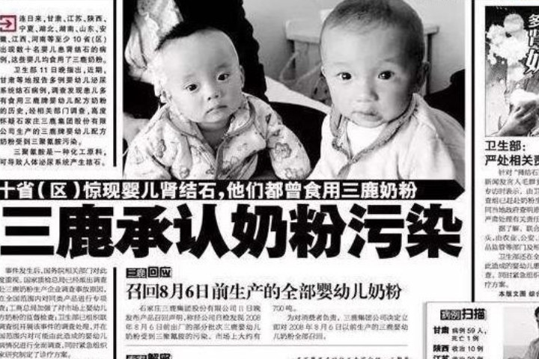


2008年：一场食品安全危机的意外馈赠
信任崩塌：行业危机爆发
三聚氰胺事件严重打击了消费者信心，乳制品行业陷入前所未有的信任危机。
需求逆转：从“非必需”到“刚需”
豆浆机迅速转变为保障家庭饮食安全的关键家电，成为消费者自救的重要选择。
2008年三聚氰胺事件新闻报道
核心逻辑：焦虑催生自制需求
对食品安全的焦虑促使消费者转向“自制食品”，豆浆机成为解决痛点的最佳方案。
“危机中往往孕育着转机，豆浆机行业的爆发正是源于对安全的极致渴望。”
Notes:
2008年的三聚氰胺事件，让整个乳制品行业陷入信任危机。消费者开始恐慌，转而寻求更安全的饮食方式。这时，能够自制豆浆的豆浆机，就从一个可有可无的小家电，变成了守护家庭健康的必需品。

Slide 8
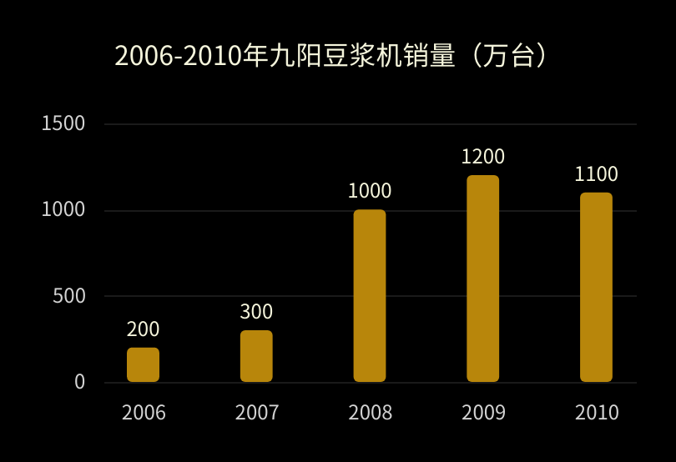



疯狂增长：从默默无闻到行业巨头
销量爆发式增长
2008年豆浆机销量突破1000万台
绝对市场垄断
营收达43亿元，市场份额超80%
资本市场高度认可
A股上市，市值一度飙升至138亿
2008年是九阳发展的里程碑，不仅在销量上实现了千万级突破，更在资本市场确立了行业巨头的地位。
Notes:
风口之下，九阳的业绩迎来了爆发式增长。2008年，豆浆机销量一举突破千万台，营收和市场份额也达到了顶峰，并成功上市，成为了行业内的绝对巨头。

Slide 9
CHAPTER 03
致命短板：“制作5分钟，清洗两小时”的魔咒
从便捷到繁琐：技术革新背后的用户体验痛点
Notes:
然而，盛极而衰的伏笔早已埋下。豆浆机虽然解决了制作的问题，却带来了一个更令人头疼的问题——清洗。这就是我们第三章要讨论的核心内容。

Slide 10
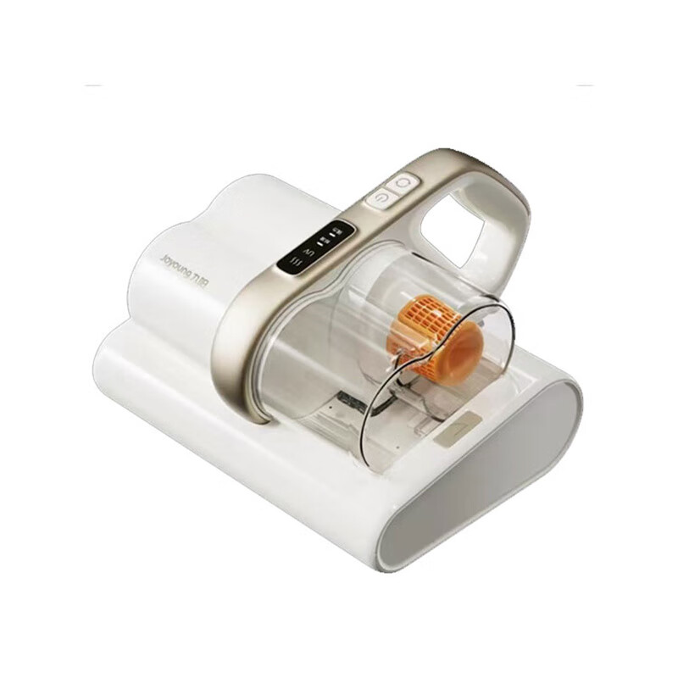


繁荣背后的隐患：清洗的噩梦
滤网难清：豆渣残留的重灾区
细密的金属滤网极易残留细小豆渣，清水无法冲净，必须使用刷子反复刷洗才能去除。
底盘糊底：高温焦渍难根除
加热底盘在熬煮过程中容易产生顽固焦渍，粘附力强，普通清洗手段难以彻底清除。
用户体验：制作5分钟，清洗两小时
繁琐的清洗流程极大地降低了产品的使用频率，用户满意度下滑，“买后即吃灰”成为常态。
传统豆浆机的结构缺陷，正成为制约行业进一步发展的关键瓶颈
Notes:
用户很快发现，豆浆机的使用体验并不完美。制作豆浆只需要几分钟，但清洗那个布满豆渣的滤网和糊底的加热盘，却要花费大量时间和精力。这种糟糕的体验，让很多用户在新鲜劲过后就将机器束之高阁。

Slide 11

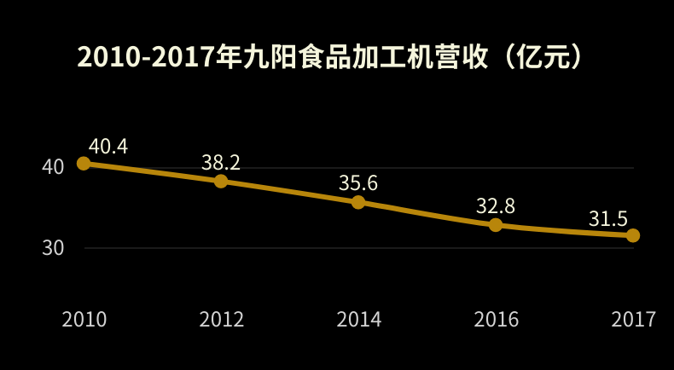


盛极而衰：市场增长的戛然而止
增长疲软
从2010年开始，豆浆机市场整体增长动力不足，行业进入停滞期。
营收持续下滑
2010至2017年间，核心业务营收从40.4亿元跌落至31.5亿元。
口碑与需求萎缩
糟糕的用户体验（如难清洗）导致口碑下滑，直接引发市场需求萎缩。
“用户体验的短板直接反映在市场表现上，曾经的明星产品开始走向衰落。”
Notes:
用户体验的短板直接反映在市场表现上。从2010年开始，豆浆机市场增长乏力，九阳的相关业务营收也开始持续下滑，曾经的明星产品，开始走向衰落。

Slide 12

CHAPTER 04 · MARKETING VICTORY
第四章：神话复刻：破壁机的营销胜利与相同宿命
从豆浆机到破壁机，一场似曾相识的市场狂欢与行业宿命轮回
Notes:
就在豆浆机逐渐失势的时候，另一款产品——破壁机，接过了接力棒，上演了一场相似的市场狂欢。第四章，我们来看看破壁机的故事。

Slide 13


一场营销的胜利：从“高速搅拌机”到“破壁机”
名称由来：概念的华丽转身
原名“高速搅拌机”，借用台湾养生书籍概念更名为“破壁机”，名称更具吸引力与神秘感。
营销概念：击中健康痛点
主打“打破细胞壁，释放深层营养”，精准迎合消费者对健康养生、高效吸收的迫切需求。
市场效果：厨房明星的诞生
通过成功的概念包装与情感共鸣，迅速打开市场，从普通电器跃升为高端养生厨房明星产品。
早期“破壁机”概念广告海报
Notes:
破壁机的成功，首先是一场营销的胜利。它巧妙地将“高速搅拌机”包装成“破壁机”，并赋予其“打破细胞壁、释放营养”的养生概念，精准地击中了消费者的痛点，迅速走红。

Slide 14

本土化改造：解决痛点，引爆市场
核心改造：加热功能集成
市场爆发：规模翻倍增长
九阳：推出冷热两用破壁机，集成加热功能，完美适配中国家庭制作豆浆、粥品等热饮的习惯。
美的：推出带加热底盘的破壁机，从硬件结构上彻底解决加热难题，提升产品实用性。
2017年
22.6亿元
2018年
46.1亿元
精准的本土化改造消除了用户使用障碍，使得破壁机市场在短短一年内实现翻倍增长，成为小家电领域的现象级爆品。
“技术改良 + 场景适配 = 市场引爆”
Notes:
除了概念营销，国内厂商还对破壁机进行了本土化改造，比如增加加热功能，使其更适合制作豆浆、粥品等中式热饮。这些改进让破壁机迅速引爆市场，九阳也再次成为受益者。

Slide 15


历史的重演：新的“致命”问题
噪音巨大：如同电钻的轰鸣
高速电机带来八九十分贝的噪音，严重影响日常生活作息，甚至引发邻里矛盾。
清洗依旧麻烦：结构复杂难打理
厚重的杯体搭配复杂的刀头结构，清洁死角多，每次使用后的清洗过程费时又费力。
体验折扣：新痛点重蹈覆辙
虽然解决了豆浆残渣问题，但噪音与清洗的新痛点让用户体验再次大打折扣。
“技术的进步有时只是用一个问题替代了另一个问题。”
Notes:
然而，历史总是惊人的相似。破壁机虽然解决了豆浆机的残渣问题，却带来了新的致命问题：巨大的噪音和依然不便的清洗。这些问题让它重蹈了豆浆机的覆辙。

Slide 16
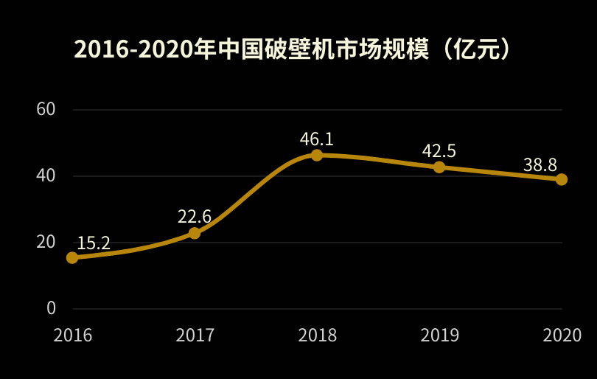


再次沉寂：风口过后的一地鸡毛
市场衰退：增长戛然而止
2018年达到规模顶峰后，市场开始持续负增长，热度迅速消退。
用户弃用：体验痛点难消
巨大的噪音和繁琐的清洗流程，导致大量产品被闲置，需求快速萎缩。
宿命轮回：重蹈覆辙
破壁机最终走上了和豆浆机相似的道路，从一时风口走向长期沉寂。
“缺乏核心技术壁垒与持续体验优化，再炫目的风口也终将回归理性。”
Notes:
用户体验的不佳，再次导致了市场的衰退。从2018年开始，破壁机市场规模连续下滑，曾经的“厨房新宠”，最终也难逃被遗忘的命运。

Slide 17
CHAPTER 05
困局与反思：九阳的挣扎与行业启示
DILEMMA AND REFLECTION: JOYOUNG'S STRUGGLE AND INDUSTRY INSPIRATION
Notes:
核心业务的接连失利，让九阳陷入了困境。在最后一章，我们将探讨九阳的转型尝试，并总结整个小家电行业的发展启示。

Slide 18


转型之困：品牌心智的枷锁
品牌心智固化：难以跳出“豆浆机”标签
在消费者认知中，九阳与“豆浆机”深度绑定，形成了强烈的品类联想。这种固化的心智导致消费者难以信任和接受其在其他品类（如吸尘器）的专业度，增加了市场教育成本。
市场竞争激烈：巨头环伺，缺乏核心优势
新领域面临美的、海尔等综合家电巨头的压制，同时还要应对小熊、摩飞等新兴品牌的差异化竞争。九阳在这些领域缺乏技术壁垒和渠道优势，难以突围。
多元化尝试领域
• 清洁电器（吸尘器、扫地机）
• 其他厨房小家电（空气炸锅等）
“成也豆浆机，困也豆浆机”，品牌资产的双刃剑效应在此体现得淋漓尽致。
Notes:
面对困境，九阳尝试了多元化转型，涉足吸尘器、扫地机器人等多个领域。但由于品牌形象与豆浆机深度绑定，消费者难以认可其在其他领域的产品，再加上市场竞争激烈，这些尝试大多以失败告终。

Slide 19


行业启示：风口之上，更需回归本质
技术门槛低，竞争激烈
警惕“伪需求”陷阱
回归产品本质
小家电行业技术壁垒不高，容易陷入同质化竞争和价格战，企业需寻找差异化突破口。
避免追逐仅靠营销创造的“伪需求”，这类产品热度过后必然被市场淘汰，需回归真实痛点。
成功的产品必须真正解决用户的痛点，提供良好的用户体验，而不是仅仅依赖概念炒作。
“ 任何产品的成功，最终都要回归到解决真实需求和提供良好体验的本质上来 ”
Notes:
九阳的故事，折射出整个小家电行业的共性问题。这个行业技术门槛低，容易跟风，很多产品靠营销概念吸引眼球，但缺乏真正的用户价值。这提醒我们，任何产品的成功，最终都要回归到解决真实需求和提供良好体验的本质上来。

Slide 20
所有脱离真实需求的产品，最终都将被遗忘
家电的本质是回归实用，营销只能带来一时的狂欢，
解决真实痛点才是长久之道。
Notes:
最后，用一句话来总结我们今天的分享：所有脱离了真实需求的产品，无论营销做得多好，最终的宿命，都是被遗忘。希望这个案例能给大家带来一些启发。

Slide 21

感谢观看
THANKS FOR WATCHING
Notes:
我的分享到此结束，感谢大家的观看！

